Slide 1
转换式弹出书 的计算设计

Slide 2
1.
引言
首先是一些背景知识

Slide 3
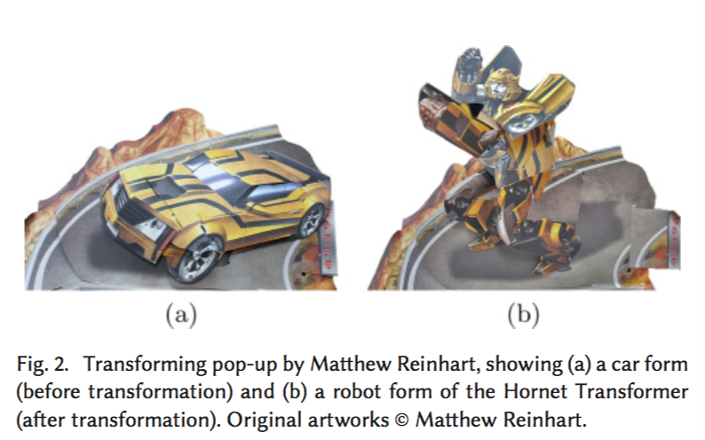
变形玩具
弹出书
转换式弹出书
制作难度和现有的自动化方法

Slide 4
2.
转换式弹出
具体分析一下它

Slide 5
三大要素
块
平面多边形
结合起来描绘图案
折叶
两个块联结
并绕之旋转的共轴
裂缝
块内部的直线切割
允许另一个块通过

Slide 6
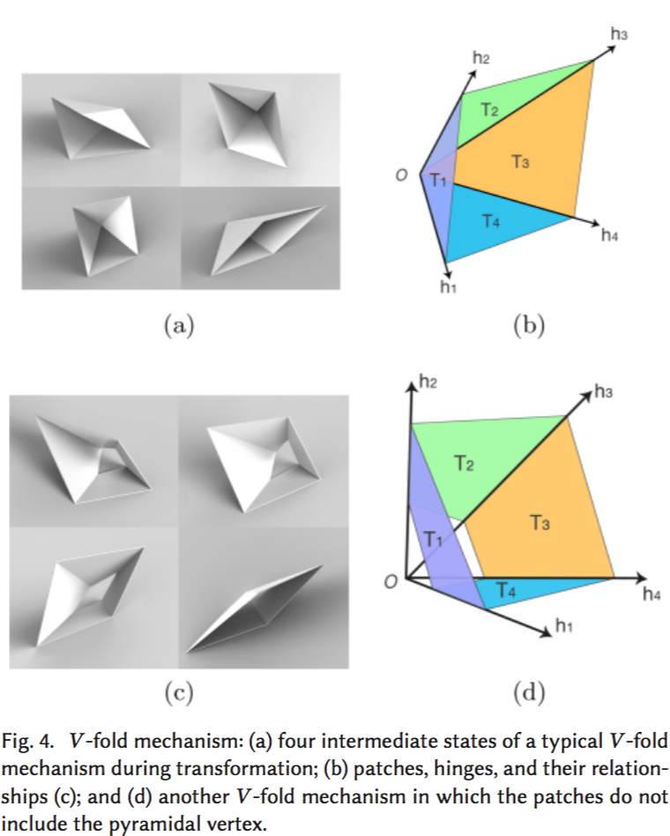
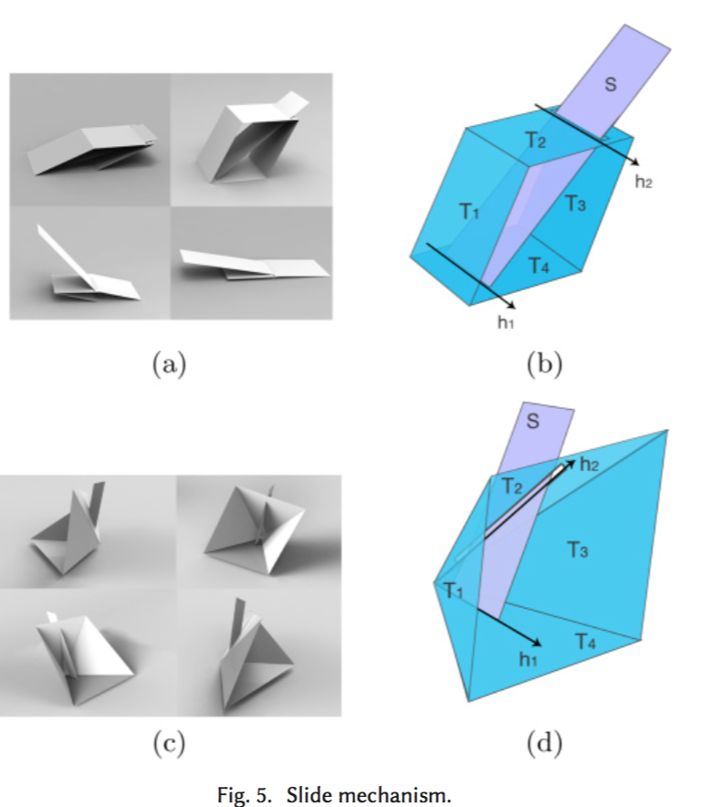
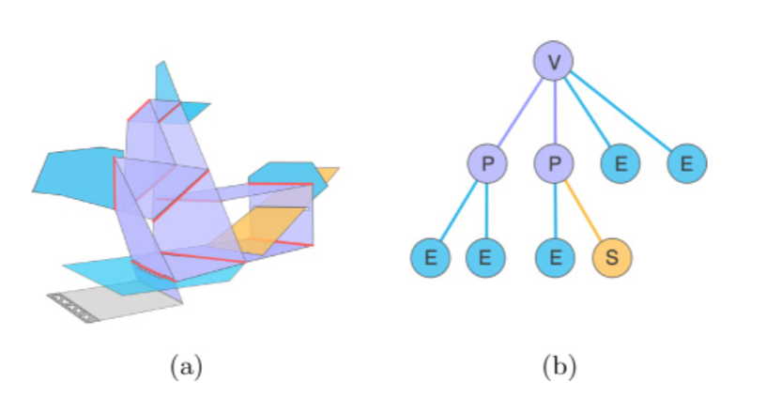
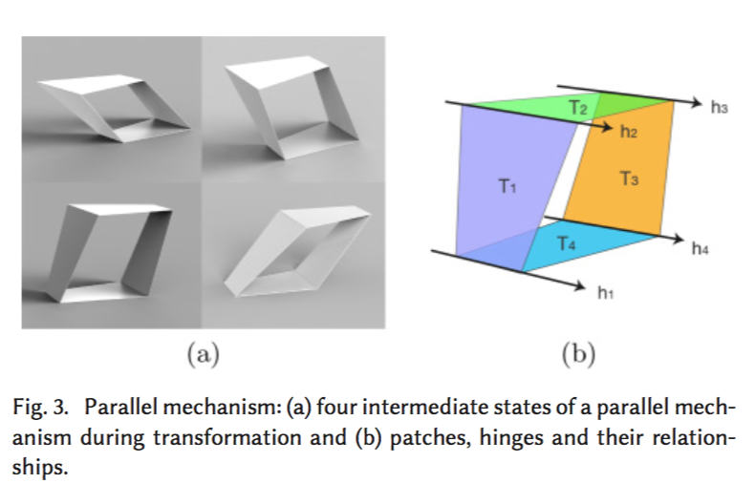
四大组成
基本机制
4R联结
平行机制
V折机制
滑落机制
功能性元素
扩展块
基础块
拉环
联结树
滑落联结
扩展块联结
折叶联结
联结树概念
参数空间
平行机制
V折机制
滑落机制
扩展块
折叶联结

Slide 7
3.
算法
这是最难的

Slide 8
四大步骤
最优化
能量函数
硬约束：碰撞
软约束：形状，翻转
能量最小化
加速
块提纯
冗余区域
未表示区域
修剪方法
理论潜在问题
质地涂画
涂画原则
冗余区域
未表示区域
蓝图生成
打印方法
用户使用

Slide 9
4.
小结
说了这么多看看结果

Slide 10
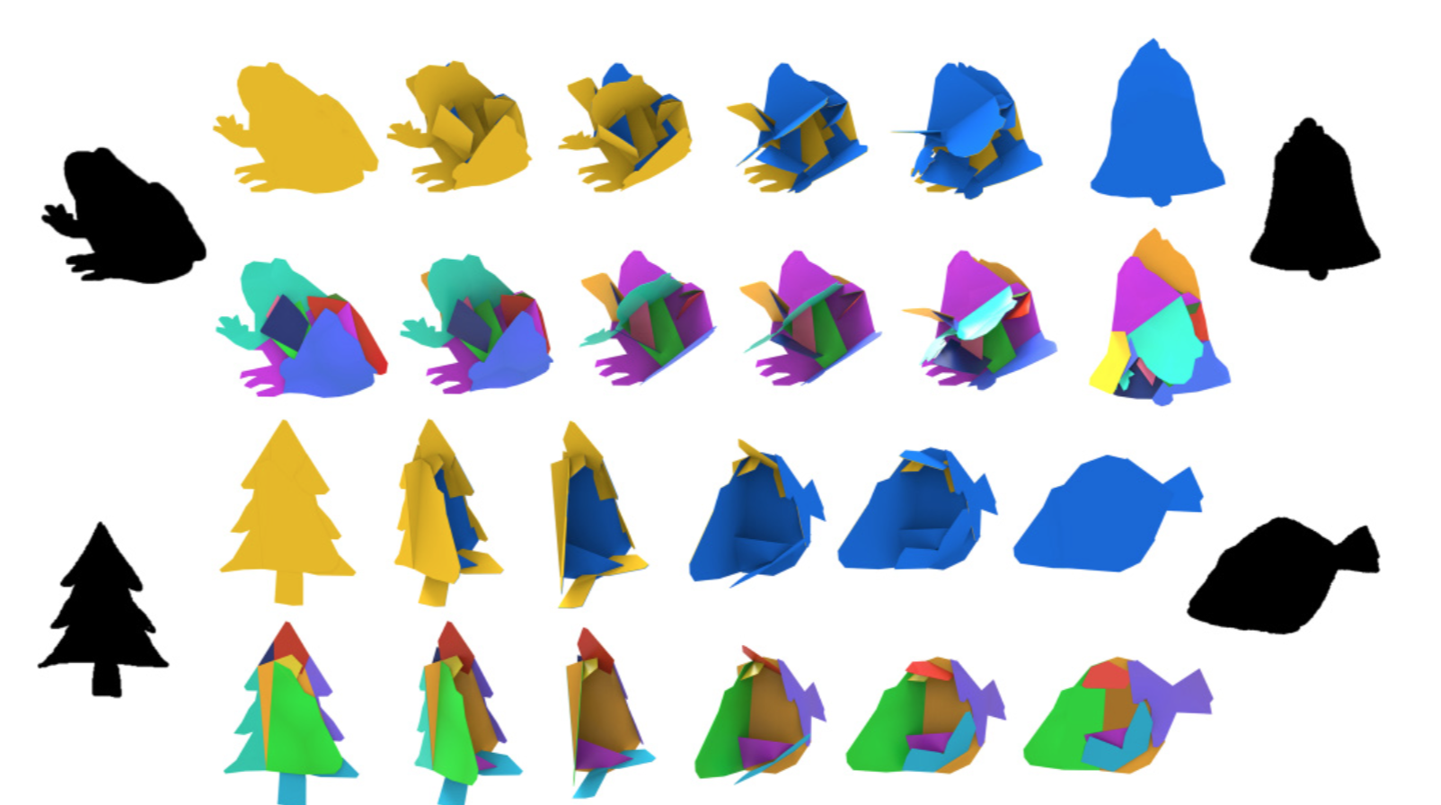
成果
一个自动生成转换式弹出的方法
输入：两个二维图案
输出：制作该弹出的蓝图
做出的转换式弹出视觉效果OK

Slide 11
不足
多边形块处理图案弧形的问题
假设纸张厚度为零，可能会有过多折叠
蓝图上打印图案没考虑浪费纸的问题
没考虑图案的语义

Slide 12
Thanks!
Any questions?

